Slide 1
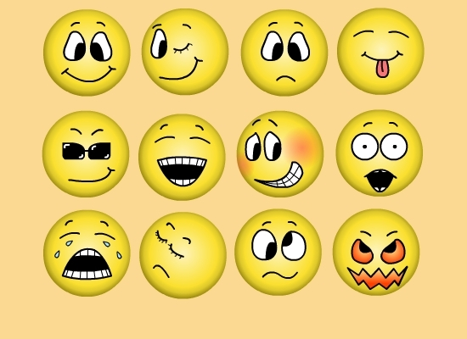
Эмоционально-окрашенная (эмоционально-экспрессивная) лексика
Экспрессия (лат. expressio — выражение) — выразительность, сила проявления чувств, переживаний.

Slide 2
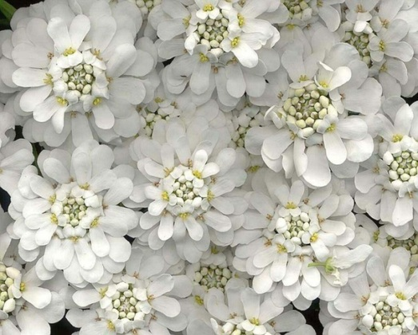
Эмоциональная оценка слова
Многие слова не только определяют понятия, но и выражают отношение к ним говорящего.
Например, восхищаясь красотой белого цветка, можно назвать его белоснежным, белехоньким, лилейным.
Эти слова эмоционально окрашены: положительная оценка отличает их от нейтрального определения белый.
Эмоциональная окраска слова может выражать и отрицательную оценку называемого понятая: белобрысый, белесый. Поэтому эмоциональную лексику называют еще оценочной (эмоционально-оценочной).

Slide 3
Слова, эмоционально окрашенные, классифицируют на:
1) лексику, выражающую положительную оценку называемых понятий, и
2) лексику, выражающую отрицательную оценку называемых понятий.
В первую группу войдут слова высокие, ласкательные, отчасти - шутливые; во вторую - иронические, неодобрительные, бранные, презрительные, вульгарные

Slide 4
Например, вместо слова хороший, приходя в восторг от чего-либо, мы говорим прекрасный, замечательный, восхитительный, чудесный; можно сказать не люблю, но нетрудно найти и более сильные, колоритные слова ненавижу, презираю, питаю отвращение.

Slide 5
На эмоционально-экспрессивную окраску слова влияет его значение.
Так, резко отрицательную оценку получили у нас такие слова, как фашизм, репрессии.
Положительная оценка закрепилась за словами прогрессивный, миролюбивый, антивоенный.

Slide 6
Нередко одно нейтральное слово имеет несколько экспрессивных синонимов, ср.: несчастье - горе, бедствие, катастрофа; буйный - безудержный, неукротимый, неистовый, яростный.

Slide 7
В составе эмоциональной лексики можно выделить три группы.
1. Многозначные слова, нейтральные в основном значении, получают эмоциональный оттенок при переносном употреблении. Так, о человеке определенного характера можно сказать: шляпа, тряпка, тюфяк, дуб, слон, медведь, змея, орел, ворона, петух, попугай

Slide 8
В составе эмоциональной лексики можно выделить три группы.
2. Слова с суффиксами субъективной оценки, передающие различные оттенки чувств: сыночек, дочурка, бабуля, солнышко, аккуратненько, близехонько - положительные эмоции; бородища, детина, казенщина - отрицательные.

Slide 9
В составе эмоциональной лексики можно выделить три группы.
3. Слова, содержащие оценку фактов, явлений, признаков, дающие однозначную характеристику людей:
воодушевить, восхитительный, дерзание, непревзойденный, первопроходец, предначертать, провозвестник, самопожертвование, безответственный, брюзга, двурушник, делячество, допотопный, напакостить, опорочить, очковтирательство, подхалим, пустозвон, разгильдяй.
Такие слова, как правило, однозначны

Slide 10
Упражнения
1.Составьте предложения со словами
мостики мосток, реченька и речонка; выделите суффикс в этих словах, попытайтесь объяснить разницу в значениях слов.
2. Выделите суффиксы в словах; проследите, как меняется лексическое значение слова в зависимости от добавочных оттенков значений суффиксов
Река-речка-речушка-реченька-речонка.

Slide 11
Упражнения
3. Помните, что слова с переносным значением помогают нам образно передавать в речи наши чувства, нашу оценку того, о чём мы говорим. В данных ниже предложениях найдите слова,употреблённые в переносном значении; определите,какое отношение к лицу, действию они выражают:
А) У лукоморья дуб зелёный, златая цепь на дубе том…(А. С. Пушкин) – У моей бабушки золотые руки.
Б) Ворона каркнула во всё воронье горло…(И. А. Крылов) - Эх, ты, ворона! Такой мяч пропустил!
В) Серёжа плавал на уроке математики. –Стебли цветов купались в воде, у самого же края плавал большой лепесток тюльпана.(Г. Х. Андерсен)

Slide 12
Упражнения
4. Составьте предложения с данными словами, употребляя их в переносном значении. Какую оценку людей они помогают нам выразить?
Попугай, лиса, пустой, железный,золотой.
5. К данным словам подберите синонимы, которыми вы пользуетесь в разговорной речи.
Запачкаться, сердиться, важничать,лгать.
6. С данными экспрессивными словами составьте предложения. Скажите, какое чувство, какую оценку они выражают.
Злюка, тихоня, лодырь, щедрый.
7. Подчеркните слова, чаще употребляющиеся в книжной речи.
Негодовать, сердиться; ликовать,радоваться; прискорбный, печальный.
(При затруднении обращайтесь к словарям)

